Slide 1
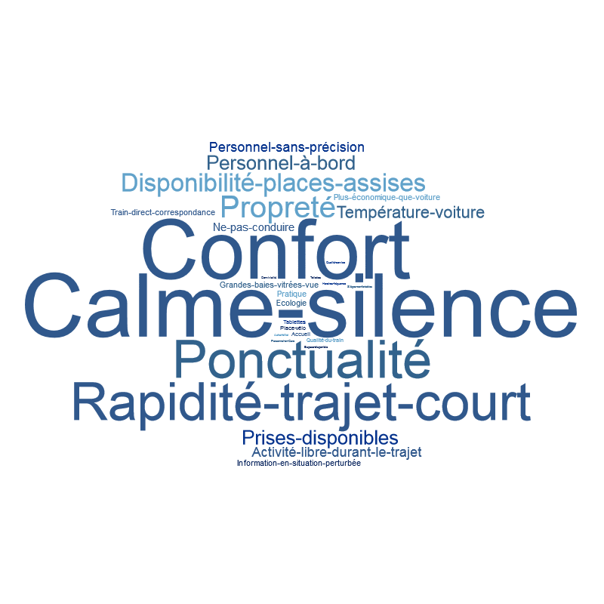
Nuage de mots – TER Axe Caen Rennes - positif
Base réponses : 125p

Slide 2
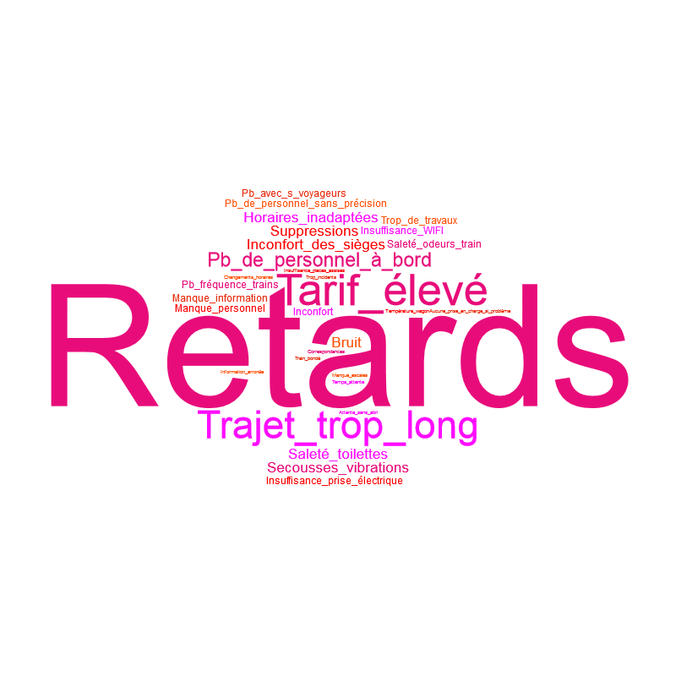
Nuage de mots – TER Axe Caen Rennes - négatif
Base réponses : 85p

